Slide 1
Фитнес и его разновидности
Суровикина Валентина Александровна
учитель физической культуры высшей квалификационной категории
МБОУ "Ордена "Знак Почета" гимназия №2 имени И.П.Павлова"

Slide 2
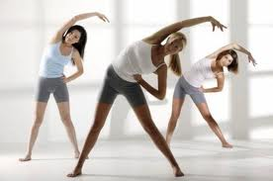
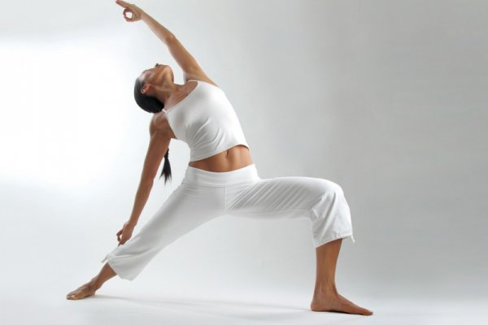
Определение
Ф и т н е с – (англ. fitness, от глагола «to fit» — соответствовать, быть в хорошей форме) — в более широком смысле — это общая физическая подготовленность организма человека.
В узком смысле ф и т н е с — это оздоровительная методика, позволяющая изменить формы тела и его вес и надолго закрепить достигнутый результат, сочетая как активные тренировки, так и правильное питание.

Slide 3
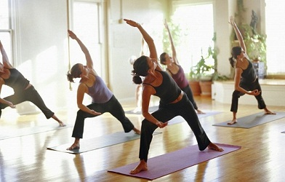
Разновидности фитнеса
А э р о б и к а (танцевальная аэробика, степ-аэробика, аквааэробика, фитбол) – входит в число наиболее популярных разновидностей фитнеса. Упражнения выполняются под музыку и способствуют не только коррекции внешнего вида, но и развитию чувства ритма и гармонии. Аэробика благотворно воздействует на дыхательную систему.

Slide 4
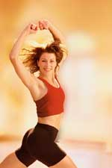
Направления аэробики
Танцевальная аэробика — это комплекс упражнений, который выполняется под музыкальное сопровождение, которое соответствует тому или иному стилю танца: фанк-аэробика, сити-джем, латино-аэробика, хип-хоп аэробика, афро-джаз аэробика и много других.

Slide 5
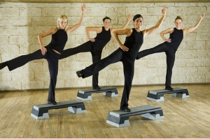
Направления аэробики
Степ-аэробика — это интенсивная ритмическая гимнастика с использованием подставки (степ-платформы), которая имитирует ступеньку, что существенно увеличивает нагрузку.

Slide 6
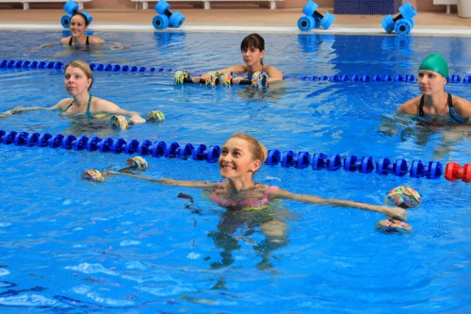
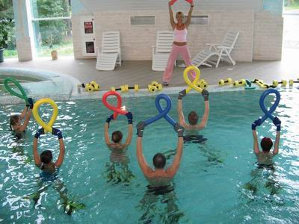
Направления аэробики
Аква-аэробика (аэробика в воде) - это комплекс физических упражнений в воде под музыку с элементами плавания, гимнастики, стретчинга и силовых упражнений. Она улучшает работу суставов, растягивает связки.

Slide 7
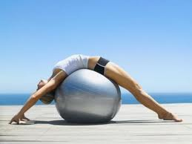
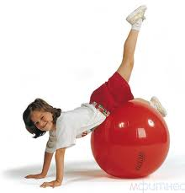
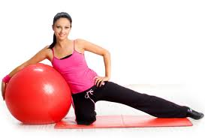
Направления аэробики
Фитбол (занятия с мячом) — один из видов аэробики со специальным оборудованием. Все упражнения выполняются на мяче для фитбола (мяч может иметь разную величину).

Slide 8
Разновидности фитнеса
Бодифлекс - комплекс несложных дыхательных упражнений с помощью диафрагмы, задачей которого является насыщение тканей кислородом посредством задержки дыхания с последующим резким и быстрым выдохом.

Slide 9
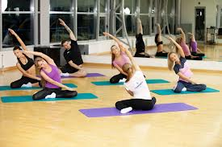
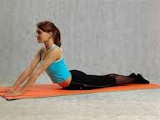
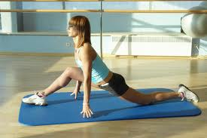
Разновидности фитнеса
Стретчинг –(от англ. stretch — растягивать) — это тренировка на повышение гибкости, пластичности и скорости реакции. Занятие стретчингом — это в первую очередь комплексная программа, которая включает в себя растяжение посредством расслабления основных мышц, приведение в тонус тела, совмещенные с дыхательной гимнастикой.

Slide 10
Разновидности фитнеса
Пилатес - это разновидность фитнеса без кардионагрузки, система несложных, но очень эффективных упражнений, которые возвращают к природному состоянию тела: к его легкости, свободе и пластичности движений. Главная цель занятий Пилатес - сделать тело грациозным, послушным и выносливыми.

Slide 11
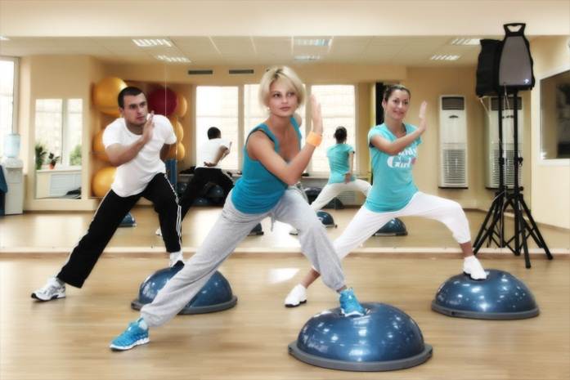
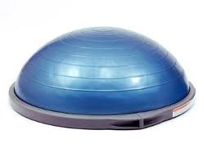
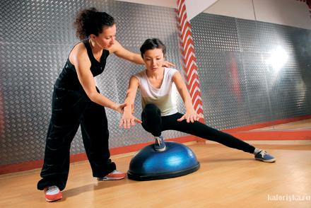
Разновидности фитнеса
Босу (Bosu) – само название этот вид получил из-за необычного тренажера похожего на летающую тарелку, который называется bosu balance trainer.
БОСУ-программа воспитывает новое чувство собственного тела и мозга, это «умный тренинг», ведущий к комплексному совершенствованию всего организма.

Slide 12
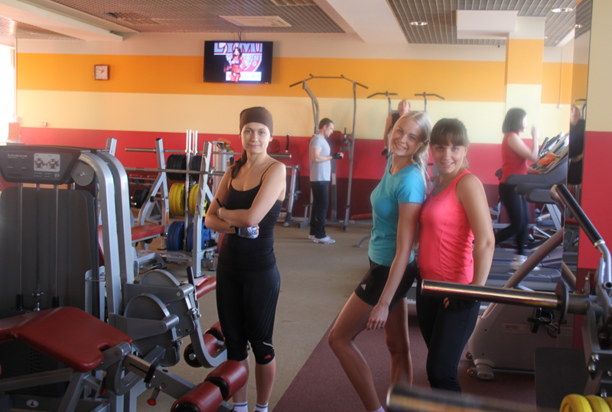
Разновидности фитнеса
Бодифитнес – это разновидность бодибилдинга, где все внимание уделяется пропорциональному и гармоничному развитию тела.

